Slide 1
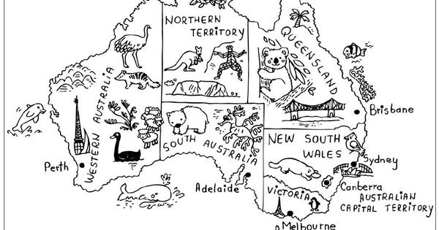
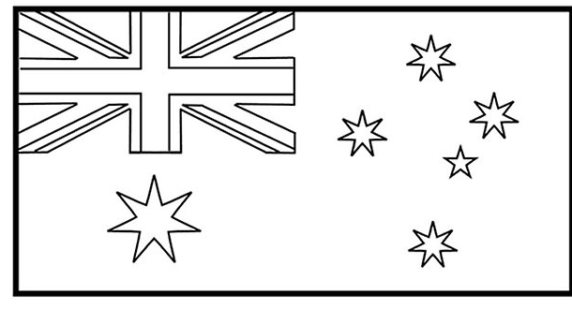
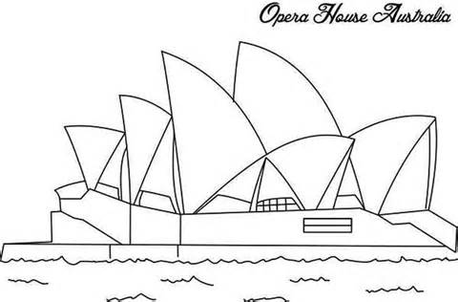
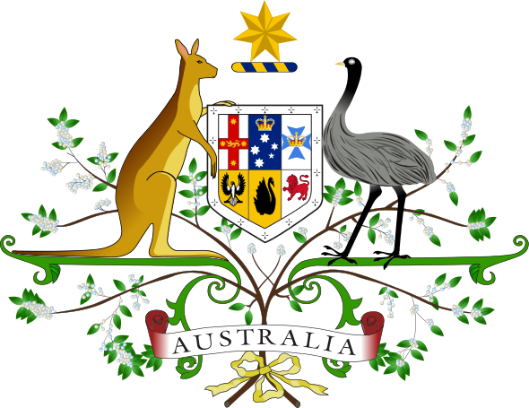
L’Australie
Anglais 5
Civilisation
1
Carte d’identité de l’Australie
L'Australie est la plus grande île du monde, mais aussi un _ _ _ _ et un _ _ _ _ _ _ _ _
80% de son territoire est couvert de _ _ _ _ _ _ _ _ , il y a peu de montagnes. _ _ _ _ _ _ _ _ _ _ _ _ est la capitale de l’Australie.
A l’origine, l’Australie était peuplée par _ _ _ _ _ _ _ _ , mais les _ _ _ _ y ont installé des colonies et des prisons.
2
Les symboles australiens
Le drapeau de l’Australie est composé de _ _ _ _ _ _ _ _ _ _ _ _ (drapeau anglais), d’une étoile à _ _ _ _ branches, qui représente la fédération du Commonwealth) et la constellation de la Croix du Sud.
En Australie, on trouve des kangourous, des koalas, des wallabies, des wombats, des ornithorynques, des dingos (chiens jaunes), le « diable de Tasmanie » (emblème du pays)…

Slide 2
L’Australie
Anglais 5
Civilisation
1
Carte d’identité de l’Australie
L'Australie est la plus grande île du monde, mais aussi un pays et un continent.
80% de son territoire est couvert de désert, il y a peu de montagnes. Canberra est la capitale de l’Australie.
A l’origine, l’Australie était peuplée par les aborigènes, mais les anglais y ont installé des colonies et des prisons.
2
Les symboles australiens
Le drapeau de l’Australie est composé de l’Union Jack (drapeau anglais), d’une étoile à 7 branches, qui représente la fédération du Commonwealth) et la constellation de la Croix du Sud.
En Australie, on trouve des kangourous, des koalas, des wallabies, des wombats, des ornithorynques, des dingos (chiens jaunes), le « diable de Tasmanie » (emblème du pays)…

